Slide 1
사내한
런던올핌픽 상금보상보험 제안서

Slide 2
Contents
1
올림픽 마케팅 효과
2
상금보상보험 개요
3
보험가입금액 결정방식
4
보험을 이용한 EVENT 사례
5
요율수준 및 보험료절감 아이디어

Slide 3
올림픽 마케팅 효과

Slide 4
올림픽 마케팅 효과
브랜드 노출 효과의 극대화
올림픽 기간 전세계 TV 시청 인구는 연인원 35억명
세계 최대규모의 국제
스포츠 제전인 동시에
각국 국력 과시 무대
박태환(수영),축구 등 대중의 집중도가 높음
글로벌 국내기업들의 마케팅효과 기대

Slide 5
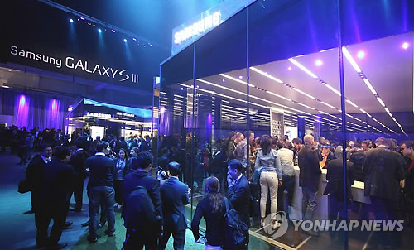
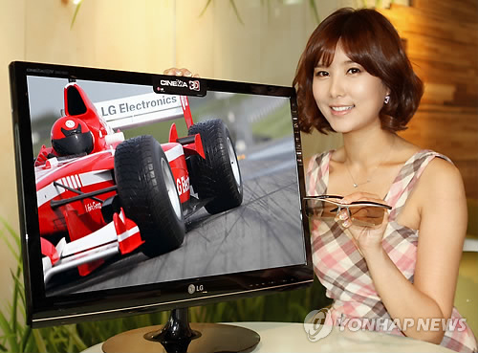
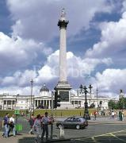
한국기업의 올림픽 마케팅 사례
삼성전자
올림픽 공식후원사인 삼성전자는 최신형 휴대폰인 갤럭시 S3를 올림픽 개최도시인 런던에서 세계최초로 출시하여 올림픽 마케팅을 펼치고 있음.
LG전자
런던올림픽이라는 대형 스포츠 이벤트로 신규 수요가 발생하고 올 연말 아날로그 방송이 종료됨에 따라 디지털 TV 교체수요를 타겟으로 진행
현대자동차
현대차는 뉴욕 타임스퀘어와 함께 세계 2대 옥외 광고명소로 꼽히는 영국 런던 피카딜리 광장에서 옥외광고 실시 중.

Slide 6
상금보상
보험개요

Slide 7
상금보상보험 개요
기존의 전통적인 보험이 화재나 상해 등 재물이나 사람의 신체에 발생하는 손해를 보상하는 것과 달리 특정 사건, 날씨, 온도, 경기결과 행사 등이 실제 발생할 경우 피보험자에게 발생한 경제적 손실을 약정에 의거하여 보상하는 보험
Tailor-made
보험
All or Nothing
구조
Marketing Tool
기능
Event, 가입금액,
보험조건
등을 자유로이 설계
경기결과에 따라
가입금액
전액지급방식
경품행사, One+One서비스 등
마케팅전략과 연계가능

Slide 8
올림픽 상금보상보험
구분 |  | 올림픽 상금보상보험
가입대상 |  | 포탈, 게임, 인터넷, 유통, 여행, 항공, 건설, 식품 및 일반 제조업체
대상 이벤트 |  | 남자축구 경기 결과 (4강, 우승 등) 박태환 등 개별 선수의 경기 성적
보상 내용 |  | 개별 선수 또는 팀이 일정 목표를 달성할 경우 고객 또는 선수에게 시상금을 지급
가입형태 | 스폰서형 | 선수 또는 팀이 소정의 목표 달성 시 보험계약자인 스폰서가 사전에 약정한 경품 또는 상금을 지급함으로써 발생한 스폰서에게 발생한 경제적 손실을 보상
 | 프로모션형 | 경기에서 특정 선수 또는 팀이 소정의 목표를 달성 시 행사기간 동안 판매된 상품이나 서비스 구매 고객들에게 사전에 약정한 상금(상품)의 지급, 구매고객 환불로 인해 보험계약자에게 발생한 경제적 손실을 보상
주요보험 조건 |  | 보험가입 사실의 외부 공표 금지 보험사 로고 등 무단도용 금지 계약 해지 불가 계약자가 사고 발생 시 선 의무 이행

Slide 9
보상가입금액 결정방식

Slide 10
보험가입금액 결정방식
확정형 방식
정산형 방식
보험계약 시 보험가입금액을 확정하고 사고가 발생한 경우 보험가입금액 전액 지급
우승보너스, 상금 ,또는 추첨을 통한 경품 등
주로 스폰서쉽 계약에서 사용
보험계약자의 제품이나 서비스의 판매량에 따라 보험가입금액이 변동하는 경우
보험계약 시 예상판매량 기준으로 보험가입금액 설정 후 행사 종료 시 실제 판매금액 또는 고객수에 따라 보험가입금액 확정하는 방식
주로 프로모션형에서 사용

Slide 11
보험을 이용한
EVENT 사례

Slide 12
과거 하계올핌픽 업계 사례
A 업체
한구 야구팀 우승
–보험료 9천만원 / 보험금 10억 지급
2008
북경올림픽
B 업체 외
한국팀 금메달 11~13개 이상
– 보험료 약 4억 / 보상한도 약 16억
C 업체
중국금메달 60개 이상 획득 or 중국팀 남자허들 110m 금 &신기록
– 보험료 약 1억 / 보상한도 약 6억
A 업체
이봉주 마라톤 우승
– 보험료 24백만원 / 보상한도 3.2억
2004
아테네올림픽
금메달수 15개 이상
– 보험료 1.4억원 / 보상한도 10억원
B 업체
C 업체
남자축구 메달획득
– 보험료 25백만원 / 보상한도 1억원

Slide 13
요율수준
및
보험료절감
아이디어

Slide 14
요율수준 및 보험료절감 아이디어
금메달수 | 요율 | 종합순위 | 요율
15개이상 | 22.8% | 5위이내 | 21.1%
16개이상 | 16.3% | 4위이내 | 13.0%
17개이상 | 9.8% | 3위이내 | 8.1%
요율수준
다양한 조합을 통한 보험료 절감 방안
한국 팀 종합순위 & 금메달수
금메달수 & 특종종목 우승
한국 팀 종합순위 & 축구메달
예)
5위 이내& 금메달 15개 (4.8%)
예)
금메달15개 & 박태환400m우승
예)
종합7위 & 남자축구 동메달
개인순위 & 개인순위
축구메달 & 개인순위
한국팀 & 다른 나라팀 성적
예)
남자축구 동메달 &
박태환 400m 금메달
예)
한국 7위 이내 & 중국 종합우승
예)
박태환 400m 금메달 & 손연재 메달
단, 상기 예시 요율 은 확정된 요율이 아니므로, 가입시점에서 변동될 수 있습니다.

Slide 15
THANK YOU
감사합니다

